Slide 1



আজকের পাঠে স্বাগতম

Slide 2
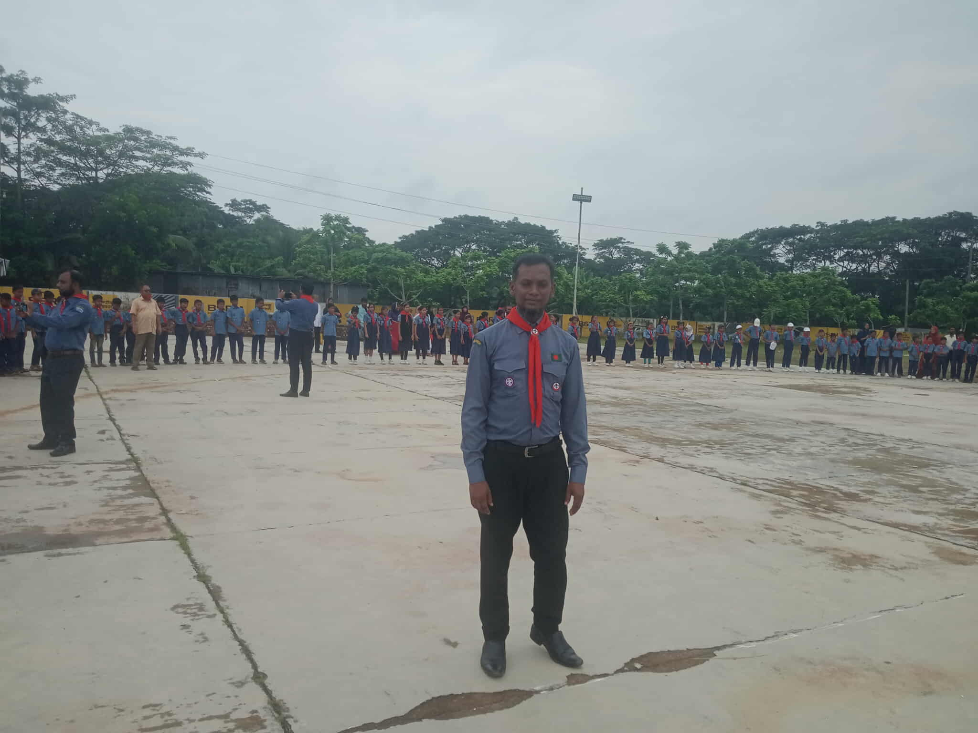


শিক্ষক পরিচিতি
জাবের দেওয়ান
সহকারী শিক্ষক
৬৬ নং আড়পাঙ্গাশিয়া সরকারি প্রাথমিক বিদ্যালয়।
আমতলী, বরগুনা।
jaberdewanjaber@gmail.com

Slide 3


পাঠ পরিচিতি
বিষয়ঃ প্রাথমিক গণিত
শ্রেণিঃ ৩য়
আজকের পাঠঃ অধ্যায় ১
পাঠঃ সংখ্যা
পাঠ্যাংশঃ ক্রম বাচক সংখ্যা
সময়ঃ ৫০ মিনিট
তাং – 18/০১/২০২৬

Slide 4
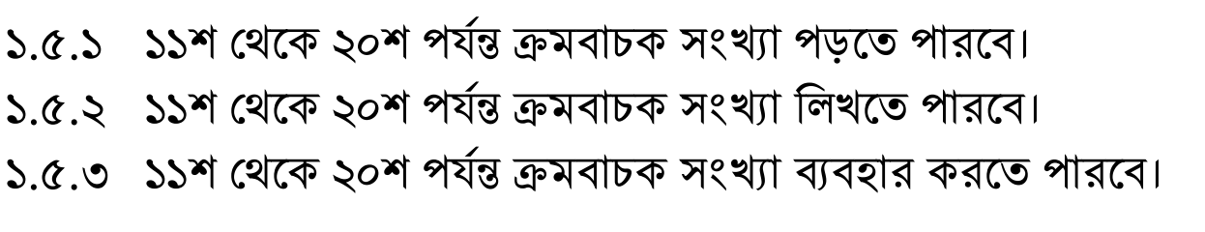

শিখনফলঃ

Slide 5
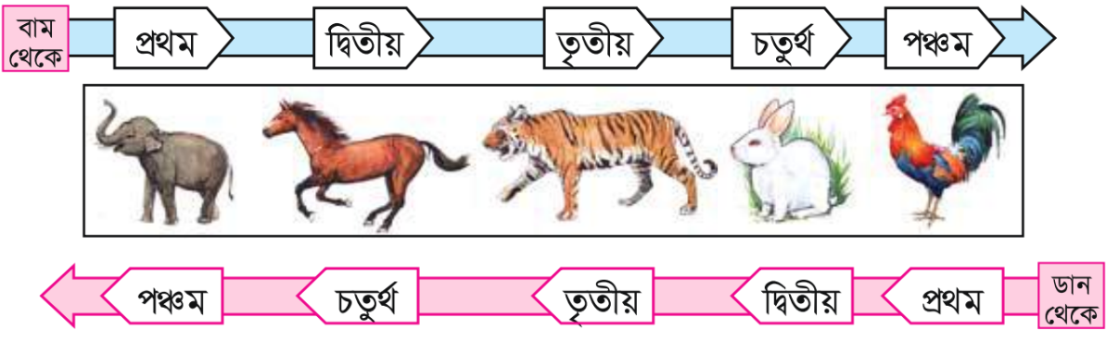
পূর্ব জ্ঞান যাচাই
ক্রম বাচক সংখ্যা

Slide 6
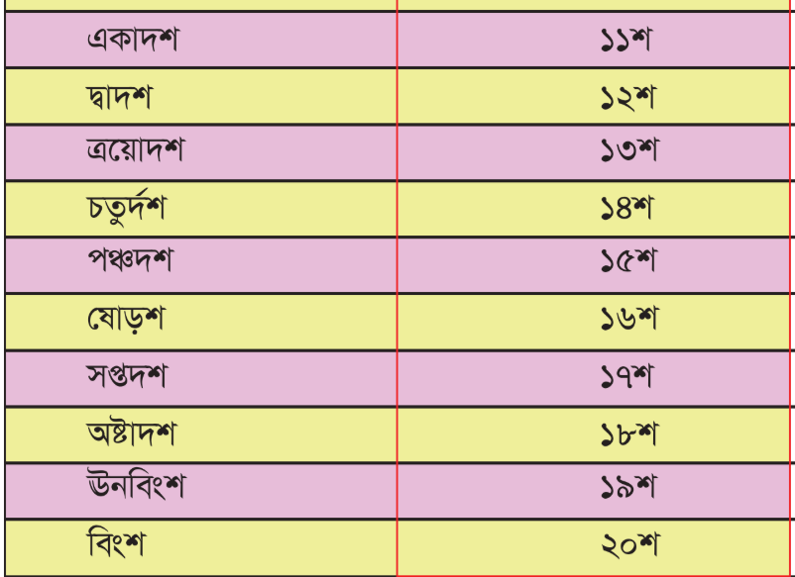
আজকের পাঠ

Slide 7
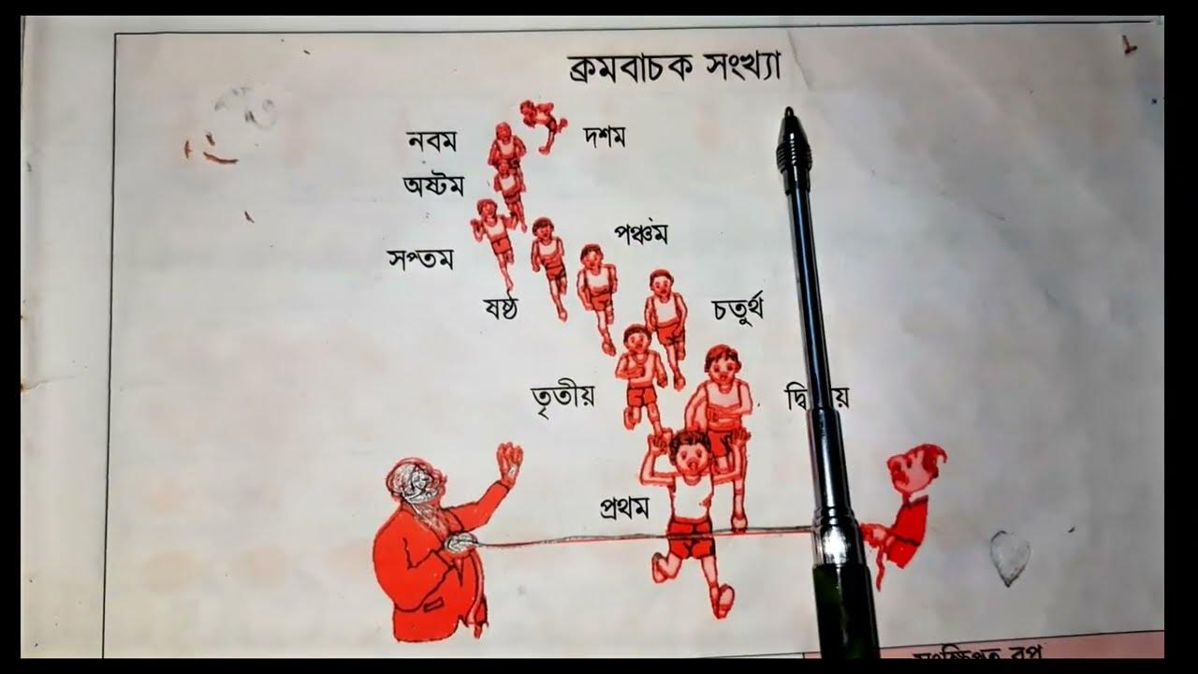

Slide 8


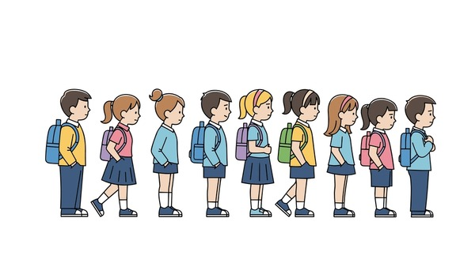
দলীয় কাজ
উচ্চতা অনুযায়ী ক্রম বাচক সংখ্যা
১৮শ
১৯শ
১৬শ
১৪শ
১২শ
১১শ
১৩শ
১৭শ
১৫শ
১০ম
৬ষ্ঠ
৫ম
৭ম
৩য়
৪র্থ
১ম
৯ম
২য়
৮ম

Slide 9
তোমাদের কাজ আমাকে দেখাও!
মূল্যায়ন

Slide 10

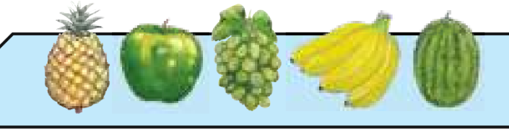
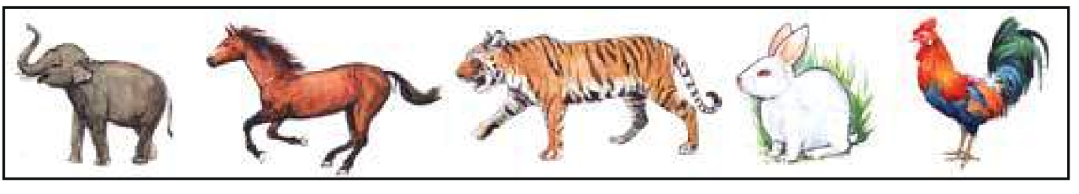
বাম দিক থেকে কোনটি ৫ম , ৮ম ১০ম

Slide 11
ধন্যবাদ

